Slide 1
Ветроэнергетика
Ученица:сарсенова аида 8а
Осш села жалтырколь

Slide 2
Ветроэнергетика-отрасль энергетики,специализирующаяся на преобразований кинетическокой энергий воздушных масс в атмосфере в электрическую,механическую,тепловую или в любую другую форму энергий,удобную для использования в народном хозяйстве.

Slide 3
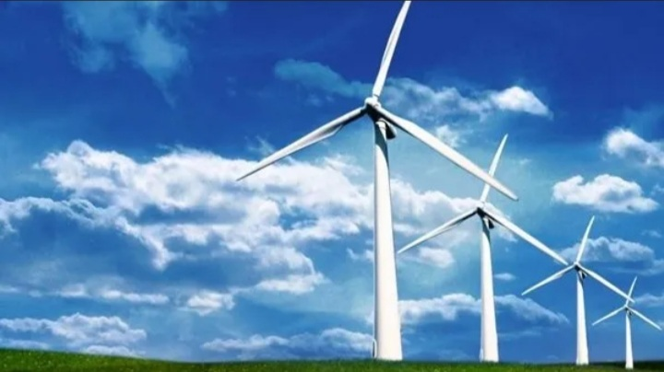
1887 год:Впервые ветрянную турбину использовали для производства электричества. Пройзошло это в Шотландий.Ее создал профессор Джеймс Блит. Высотой турбина была 10 метров и использовалась для обеспечения дома профессора светом.

Slide 4
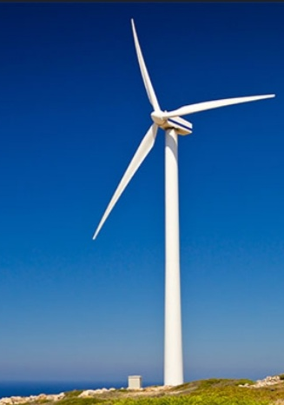
Как работает энергия ветра
Врашения внутренного вала ветрогенератора происходит за счет кинитической энергий ветра,возникающей при воздействий ветра на лопасти ветрянной станций.Внутренний вал,соединеный с редуктором,увеличивает скорость вращения и подключен к генературу,который осуществляет выработку электроэнергий.

Slide 5
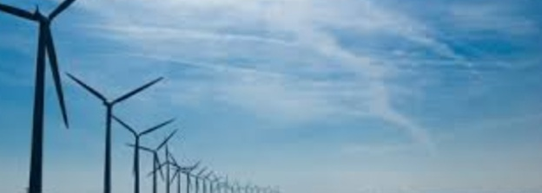
Пройзводство электроэнергий с помощью ветряков не сопровождается выбросами СО2 и каких-либо других гпазов. Эргономика: Ветровые электростанций занимают мало места и легко вписываются в любой ландшафт, а также отлично сочетаются с другими видами хозяйственного использования территорий.

